Slide 1
Lotse für Versicherungen
10-Minuten-Präsentation beim BNI-Chapter Adler am 15.09.2016
Dr. Wolfgang Otto
Versicherungsfachwirt

Slide 2
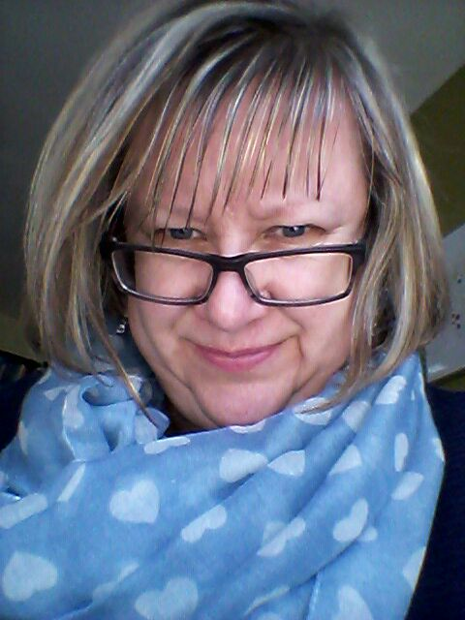
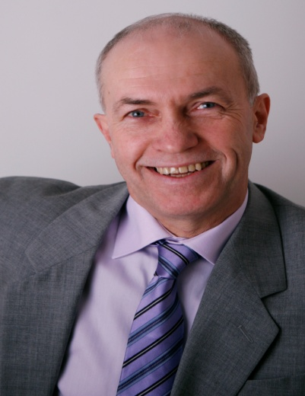
Unser Team und unsere Agentur
Das Team
Ute Otto
Prokuristin,
Steuerfachassistentin,
Dipl.- Pädagoge
Strategie,
Marketing,
Kunden- und Bestandsmanagement
Dr. Wolfgang Otto
Geschäftsführer, Versicherungsfachwirt
Vertrieb,
Kundenbetreuung,
Technik

Slide 3
Die Mehrfachagentur
Gründung 1985 in Berlin –Spandau
Stationen Charlottenburg, Treptow und seit 1999 Prenzlauer Berg
40 Versicherungsgesellschaften
ca. 1250 Kunden
3700 verwaltete Verträge

Slide 4
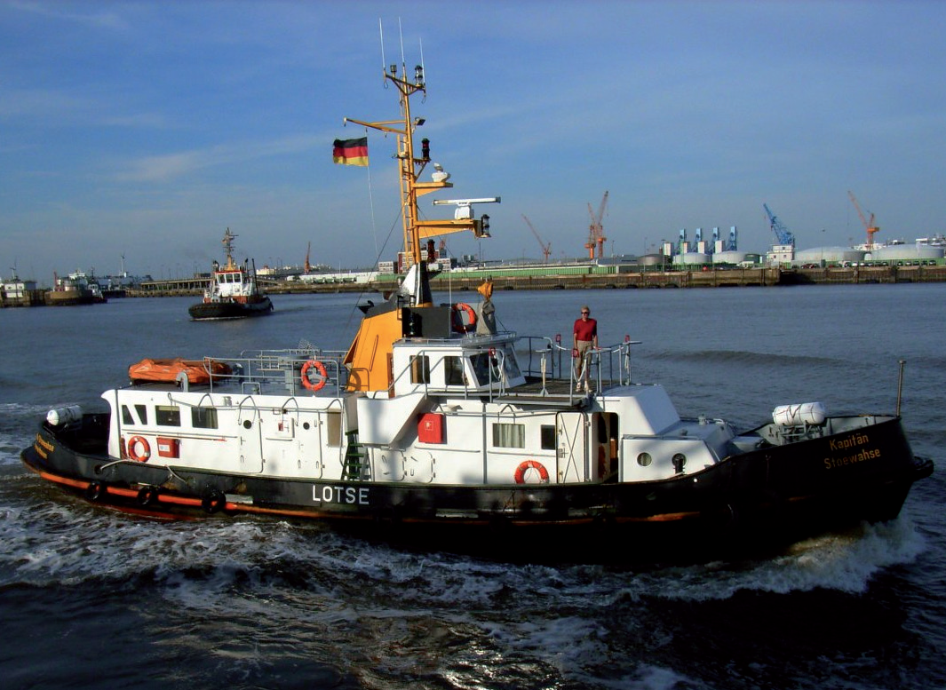
Aufgaben des Lotsen
Klippen umschiffen
Sicheren Hafen erreichen
Stürme Versicherungsmarkt trotzen
Nur die Versicherungen kaufen, die Sie wirklich brauchen!
Notes:
Bild noch einfügen

Slide 5
Versicherungschinesisch verstehen
保险 bǎoxiǎn
保险公司 bǎoxiǎn gōngsī
责任保险 zérèn bǎoxiǎn

Slide 6
Chinesisch - Deutsch
保险 bǎoxiǎn - Versicherung
保险公司 bǎoxiǎn gōngsī - Versicherungsagentur
责任保险 zérèn bǎoxiǎn - Haftpflichtversicherung

Slide 7
Existentielle Gefahren aus der Natur
Risiko
Folgen
Feuer
Wasser
Sturm
Hagel
Brände, Blitzschlag, Explosion, Implosion;
Starkregen, Überschwemmung, Rohrbruch;
Abgedeckte Dächer, Windbruch, entwurzelte Bäume;
Ernteverluste, Autoschäden.

Slide 8
Existentielle Gefahren durch den Menschen
Ursache: Regeln menschlichen Zusammenlebens – Eigentumsrechte,
Menschliche Schwächen, Fahrlässigkeit
BGB § 823 –“ Wer vorsätzlich oder fahrlässig das Leben, den Körper, die Gesundheit, die Freiheit, das Eigentum oder ein sonstiges Recht eines anderen widerechtlich verletzt, ist dem anderen zum Ersatze des daraus entstandenen Schadens verpflichtet…“ (in unbegrenzter Höhe)

Slide 9
Gewerbeversicherungen
Sicherheitsnetz für Unternehmen
Existenzsicherung für unternehmen und Unternehmer
Betriebshaftpflicht
Sachversicherung
Transportversicherung
Gewerbe-Rechtsschutzversicherung
Elektronik- und Cyberversicherung
Maschinenversicherung
Kreditversicherung
Vermögensschadenhaftpflicht
Betriebsausfallversicherung

Slide 10
Versicherungen rund um die Immobilie
Immobilien Sind wie Perlen
Sie brauchen umfassenden Schutz
Gebäudeversicherung
Elementarschaden
Immobilien-Rechtsschutz
Bauversicherung
Grundbesitzerhaftpflicht

Slide 11
Was sind Elementarschäden?

Slide 12
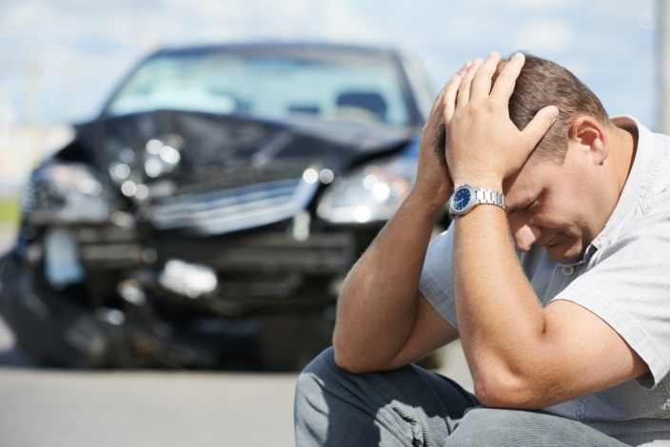
Unser Service
Schadenmodul
http://www.dr-otto-vvgmbh.de/schadenformular
Policencheck
http://www.dr-otto-vvgmbh.de/policen-check
Chatfunktion

Slide 13
Vielen Dank für Ihre Aufmerksamkeit!

